Slide 1
Działalność i sukcesy cyklistek SK Cyklista Zbójno i SK OSiR Golub-Dobrzyń

Slide 2
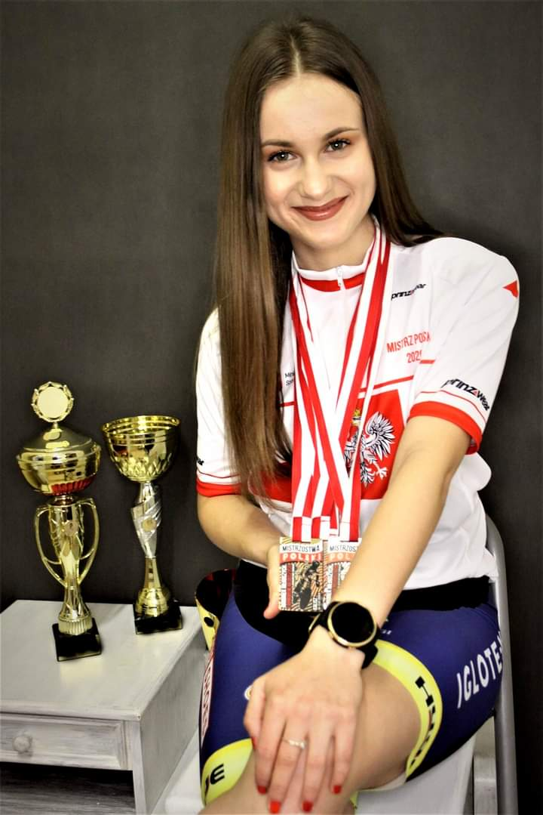
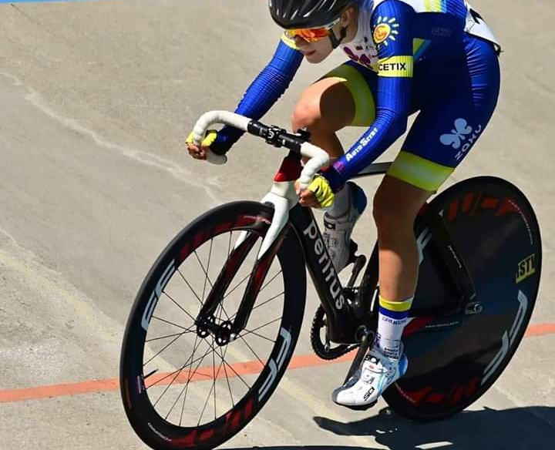
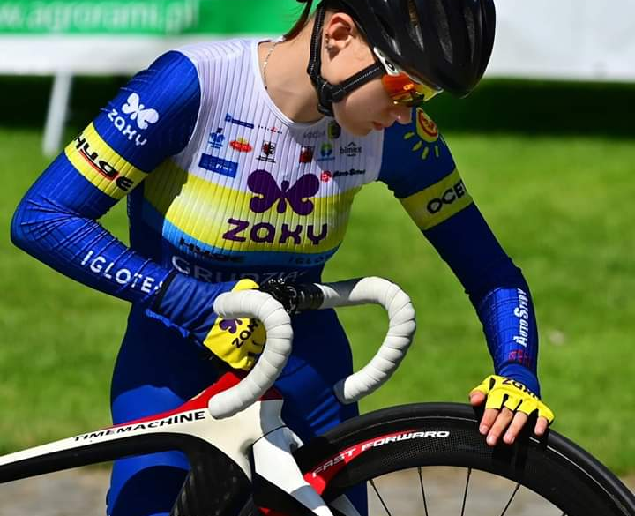
ELIZA RABAŻYŃSKA
KLUB - ALKS STAL GRUDZIĄDZ - SK CYKLISTA ZBÓJNO
Rodzice Zofia i Piotr Rabażyńscy
Uczennica Szkoły Mistrzostwa Sportowego w Toruniu
Mistrzyni Polski juniorek młodszych na szosie i torze.

Slide 3
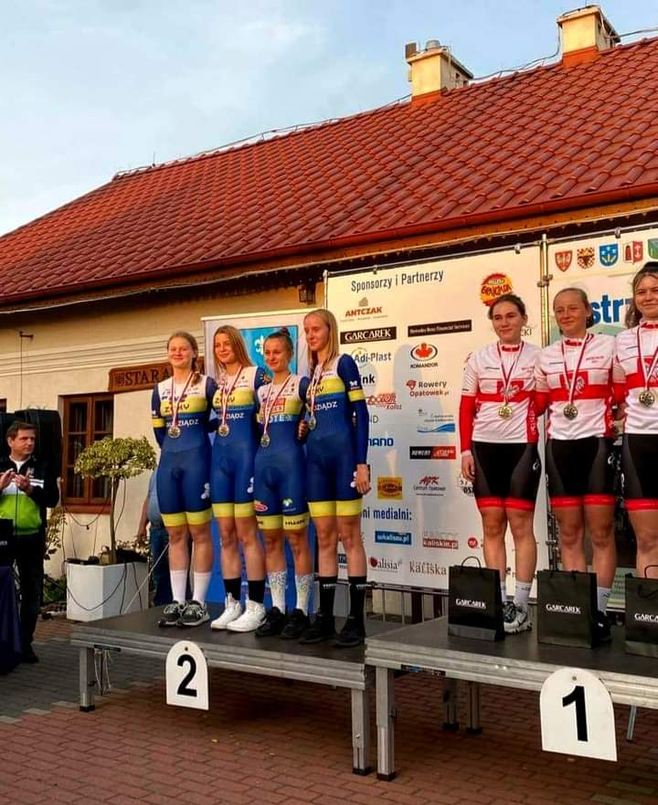
- Koziegłowy szosa, Ogólnopolska Olimpiada Młodzieży, wyścig ze startu wspólnego i tytuł Mistrzyni Polski. - Godziesze Wielkie szosa, wyścig dwójkami (brązowy medal), wyścig drużynowy (srebrny medal). - Kalisz tor, Ogólnopolska Olimpiada Młodzieży - wyścig omnium (scratch, temporunda, eliminacyjny, punktowy) - 1 m Mistrzostwo Polski - sprint drużynowy - 1 m Mistrzostwo Polski - wyścig drużynowy na dochodzenie - 2 m Wicemistrzostwo Polski
WYNIKI :

Slide 4
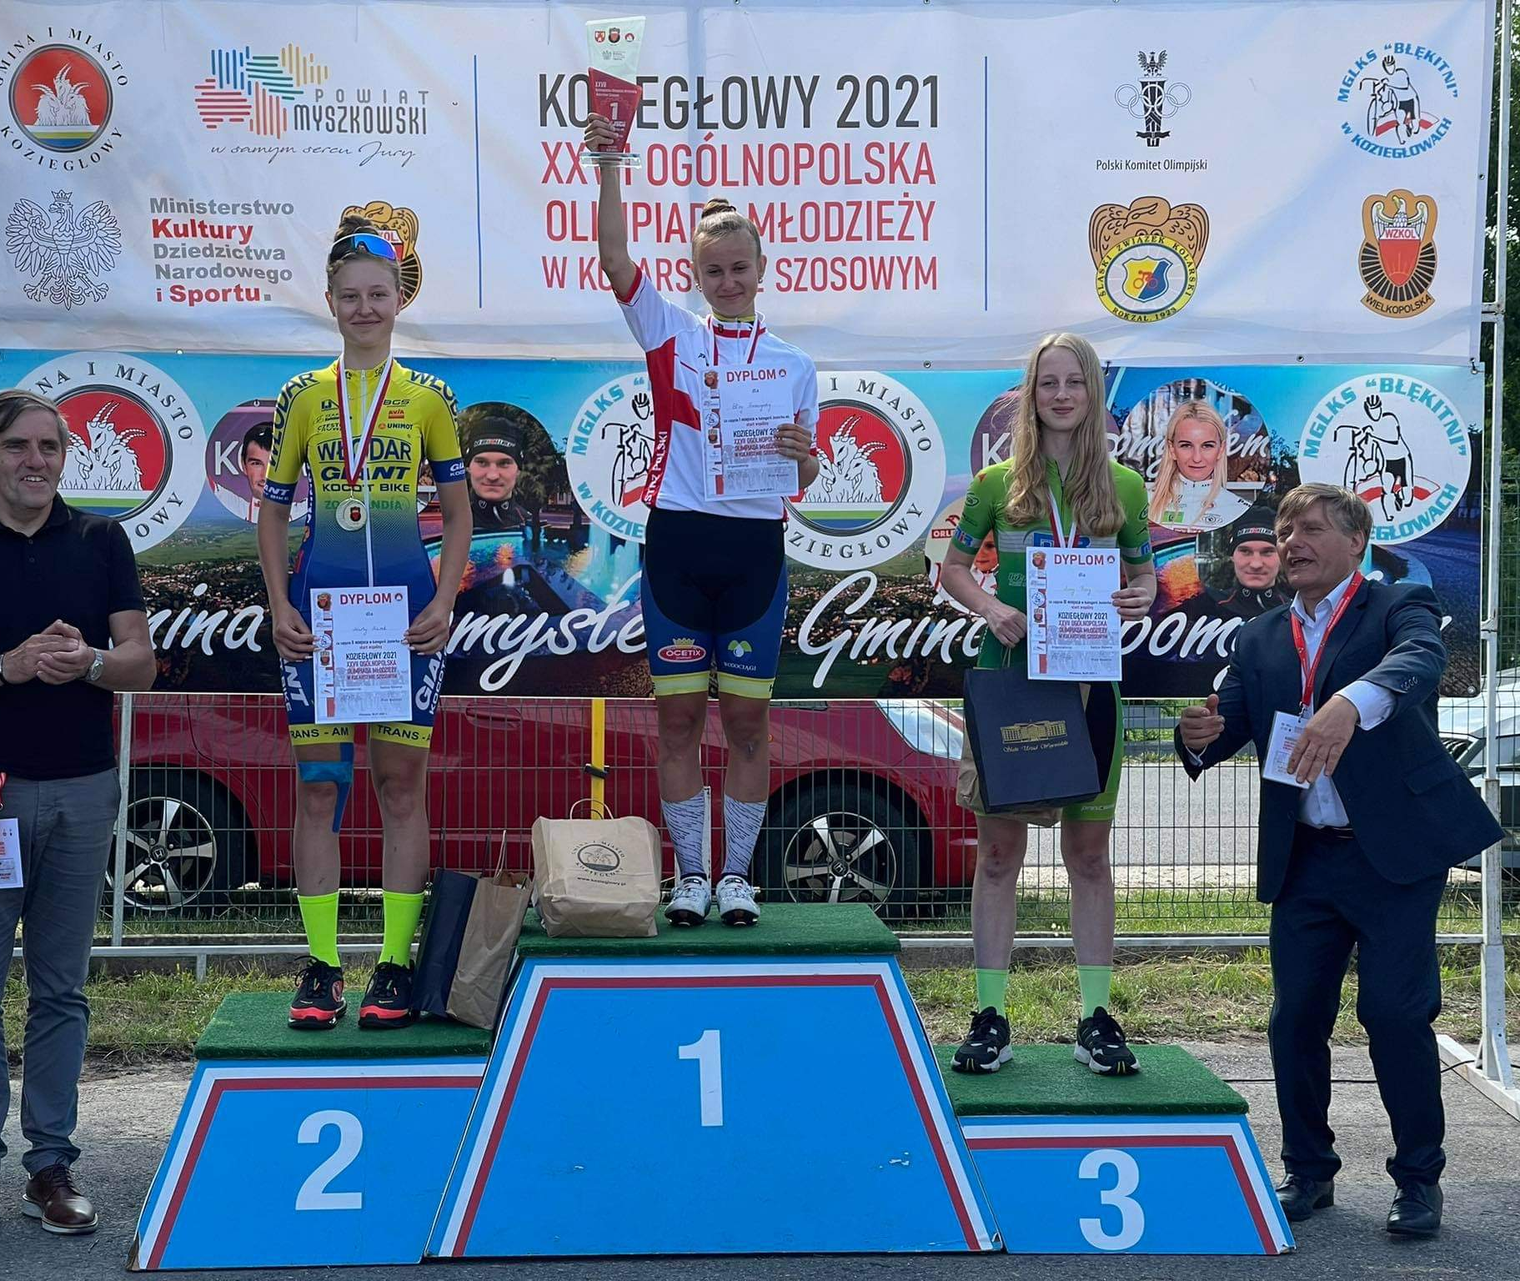
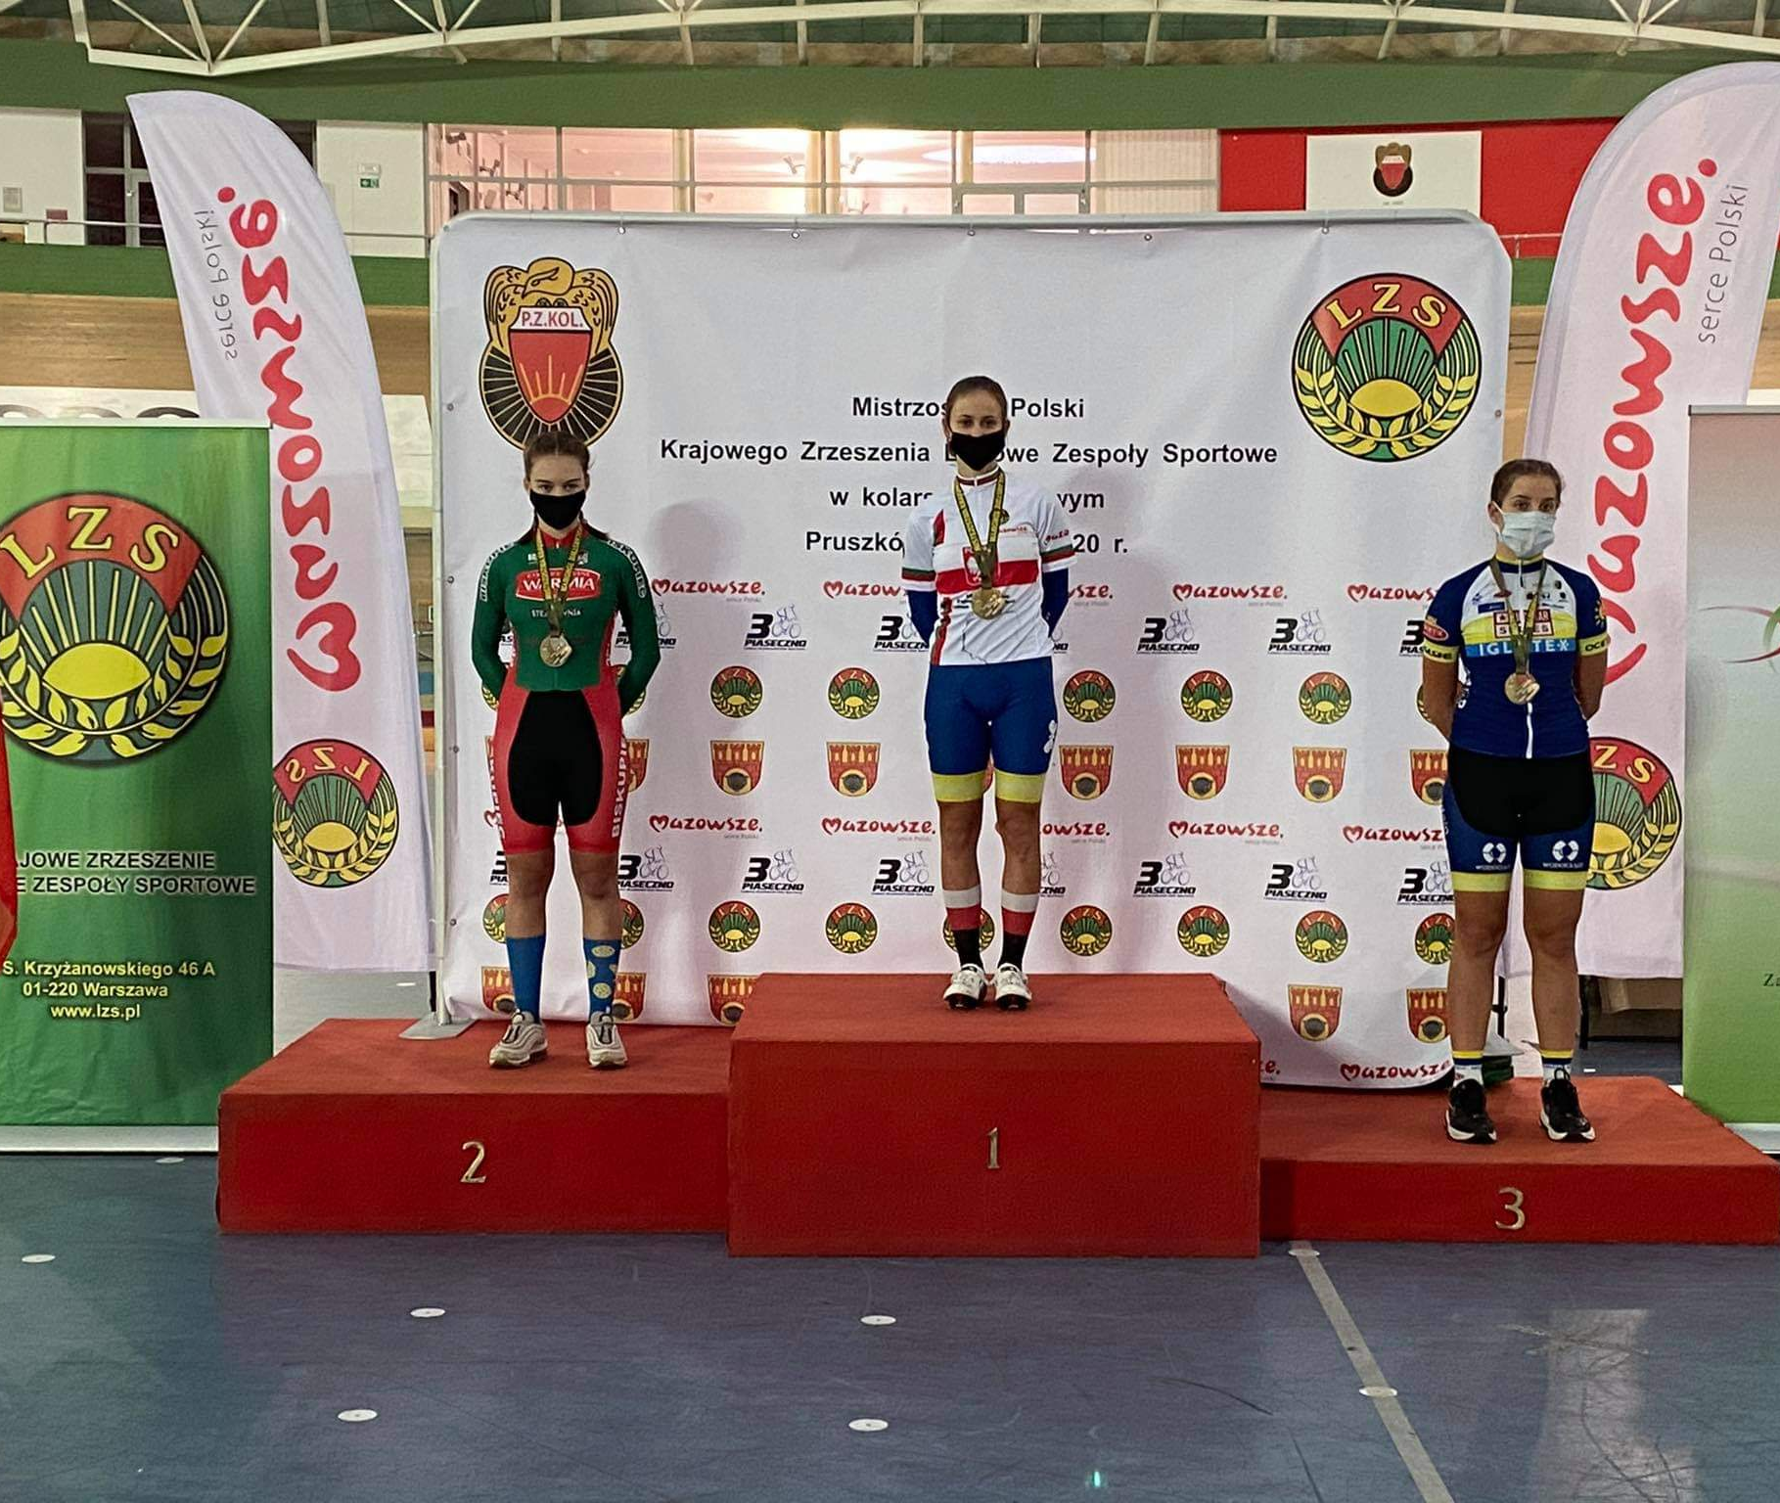
Eliza startowała w trzech Pucharach Polski na szosie ze startu wspólnego: - Zamość 1m - złoty medal - Dobromierz 1m - złoty medal - Jarosławiec 2m - srebrny medal W sezonie kolarskim 2021 została uznana za najlepszą zawodniczkę w kraju w kategorii juniorek młodszych(15-16 lat)

Slide 5
Została powołana do kadry narodowej juniorek na szosie i torze.

Slide 6
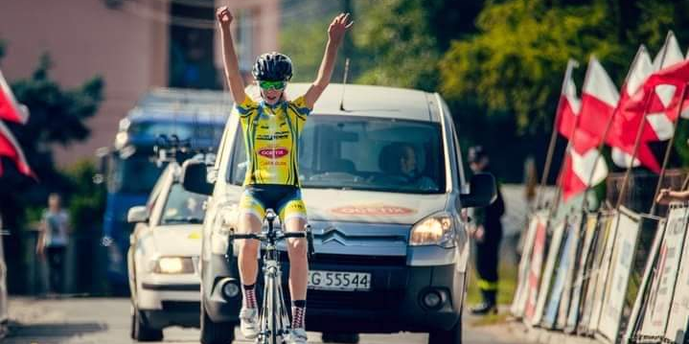
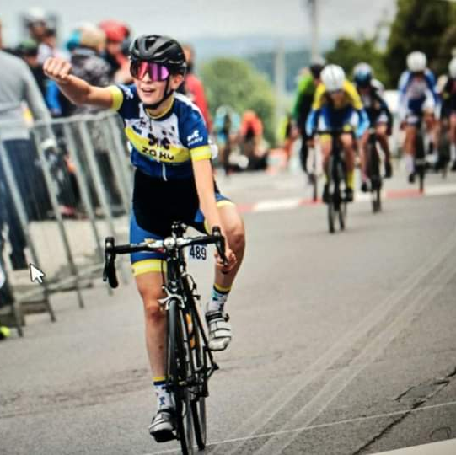
OLIWIA KĘPCZYŃSKA
KLUB ALKS STAL GRUDZIĄDZ – SK OSiR GOLUB-DOBRZYŃ
Rodzice - Katarzyna i Janusz Kępczyńscy
Uczennica Szkoły Mistrzostwa Sportowego w Toruniu

Slide 7
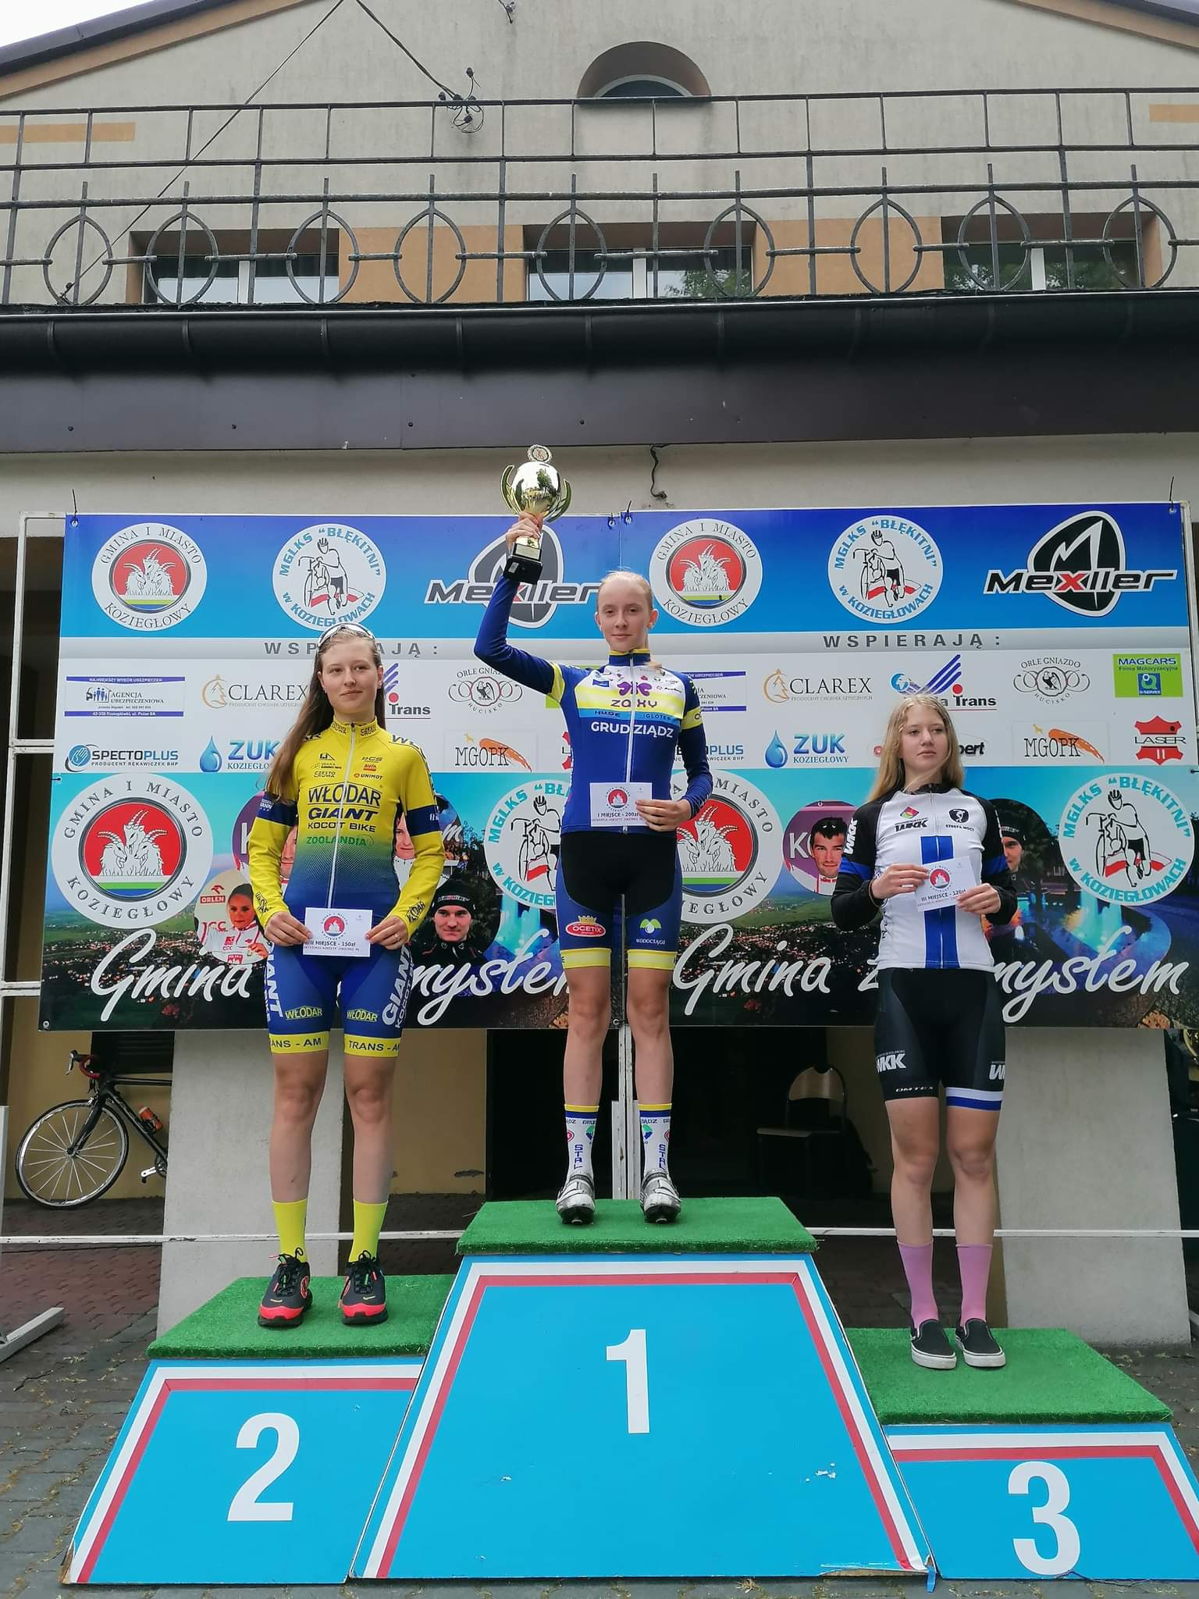
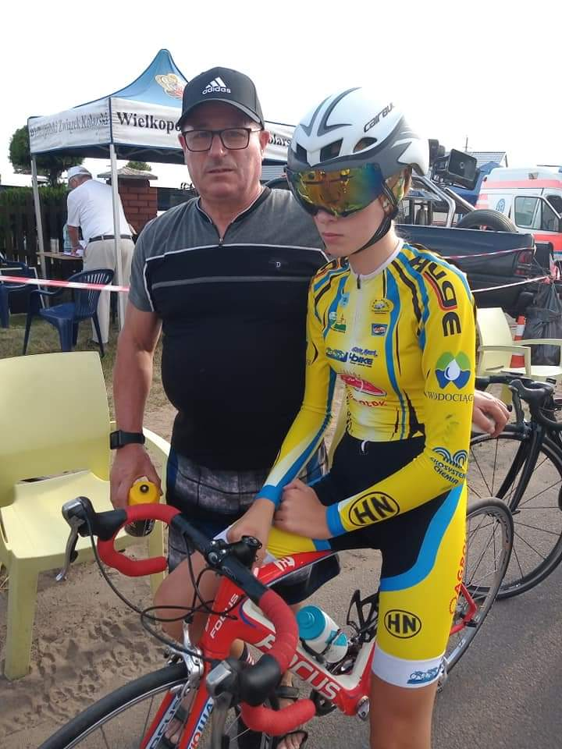
WYNIKI :
- Pruszków tor, wyścig punktowy i tytuł Mistrzyni Polski, wyścig scratch i tytuł Wicemistrzyni Polski.
- Łódź tor, Puchar Polski - 1 m - wyścig madisona
- Łódź tor Puchar Polski - 2 m – wyścig sprint drużynowy
- Godziesze Wielkie szosa - wyścig dwójkami - 3 m brązowy medal
- Godziesze Wielkie szosa wyścig drużynowy - 2 m srebrny medal
- Koziegłowy szosa - Puchar Polski – wyścig ze startu wspólnego - 1 m złoty medal

Slide 8
Zawodniczka, która w czerwcu br. podczas Pucharu Polski w Szczecinie na torze, miała groźny upadek z obrażeniami wewnętrznymi została przewieziona do szpitala. Dwa miesiące bez ścigania, powrót zajęć treningowych i ponowne sukcesy.
Oliwia po zakończonym leczeniu i kilkunastu jednostkach treningowych wróciła do ścigania uzyskując bardzo dobre wyniki na szosie i torze.
Oliwia została powołana do kadry juniorek na szosie i torze.

Slide 9
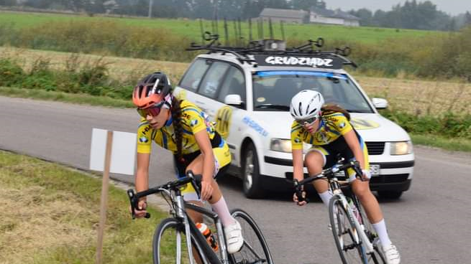
DARIA DĘBICKA
klub ALKS STAL GRUDZIĄDZ –
SK OSiR GOLUB-DOBRZYŃ
- rodzice Małgorzata i Kazimierz Dębiccy
- uczennica Szkoły Podstawowej im. Józefa Sołtykiewicza w Węgiersku

Slide 10
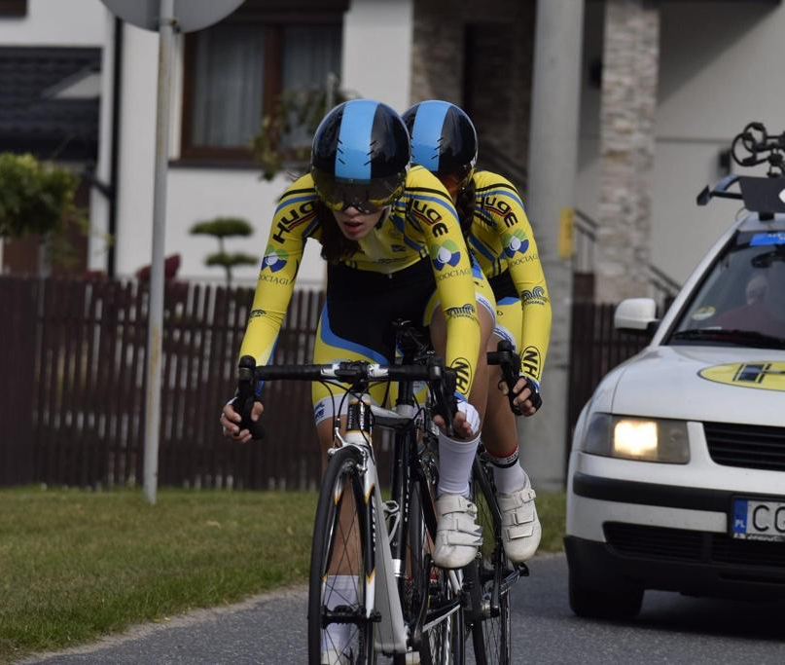
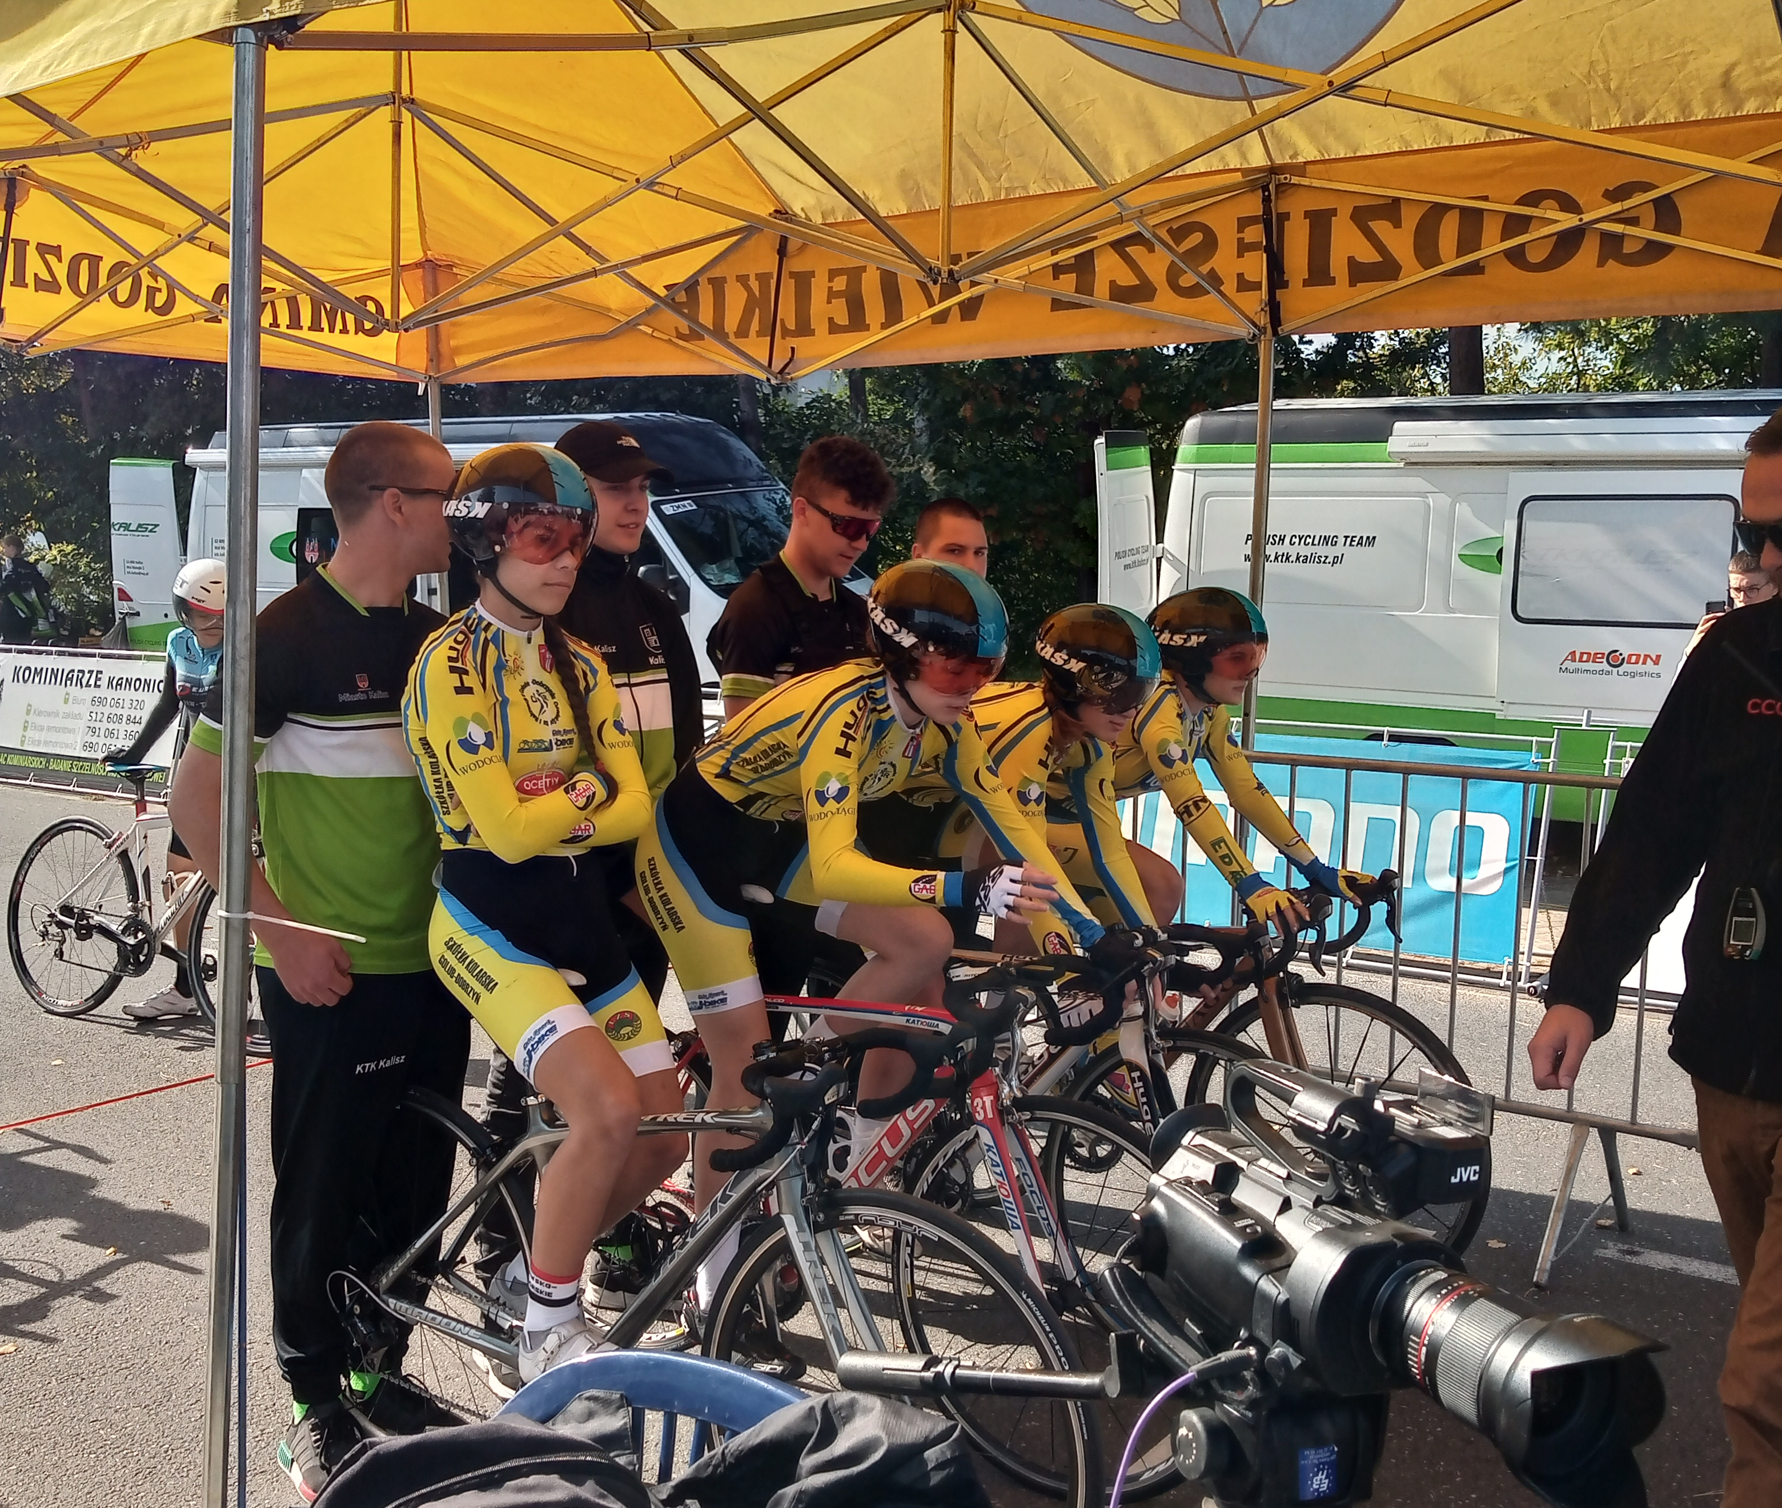
- Godziesze Wielkie szosa - wyścig dwójkami - 1m Mistrzyni Polski w kategorii młodziczek - wyścig drużynowy - 1m Mistrzyni Polski - Świecie n/Osą szosa - Międzywojewódzkie Mistrzostwa ze startu wspólnego - 3 m brązowy medal
WYNIKI:

Slide 11
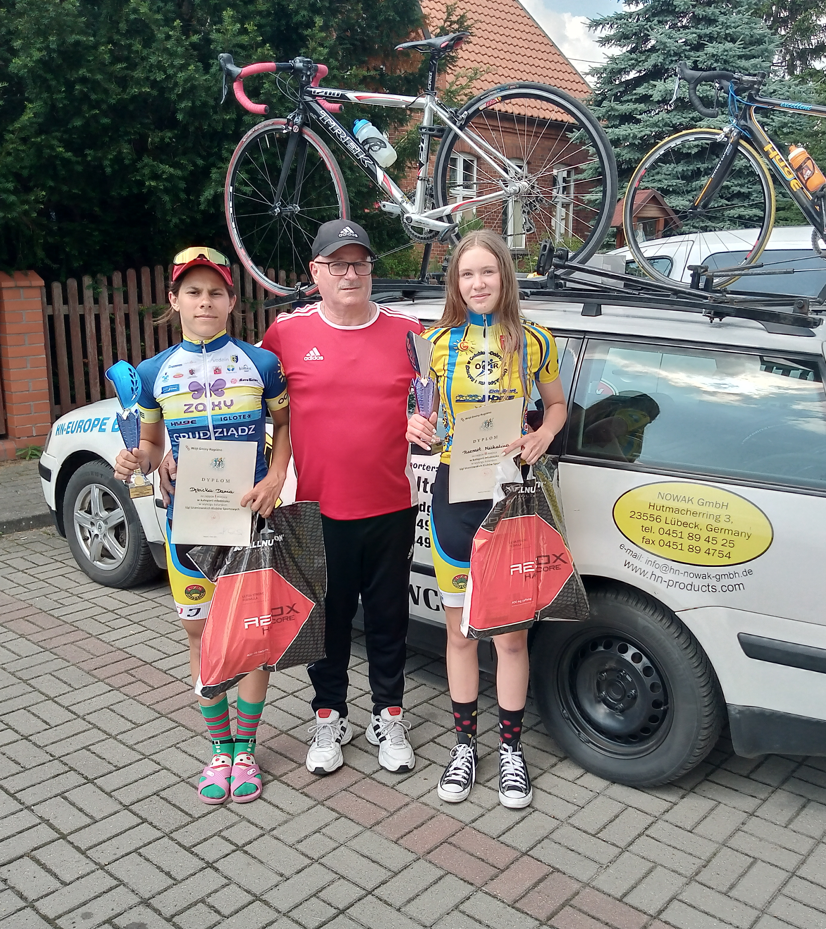
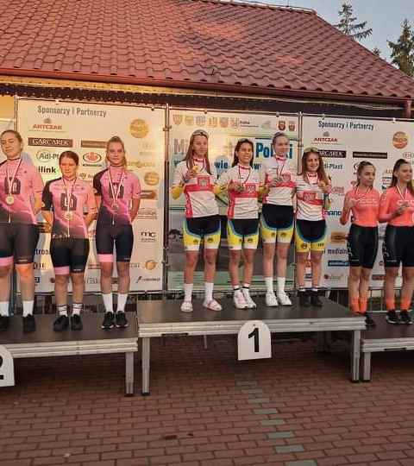
- Młyniec szosa - Międzywojewódzkie Mistrzostwa w jeździe indywidualnej na czas - 2 m srebrny medal
Łukowica k/Limanowej szosa - Górskie Mistrzostwa Polski - 4 m
Szczecin tor - Międzywojewódzkie Mistrzostwa - wyścig punktowy - 3m brązowy medal
- sprint drużynowy - 3 m brązowy medal

Slide 12
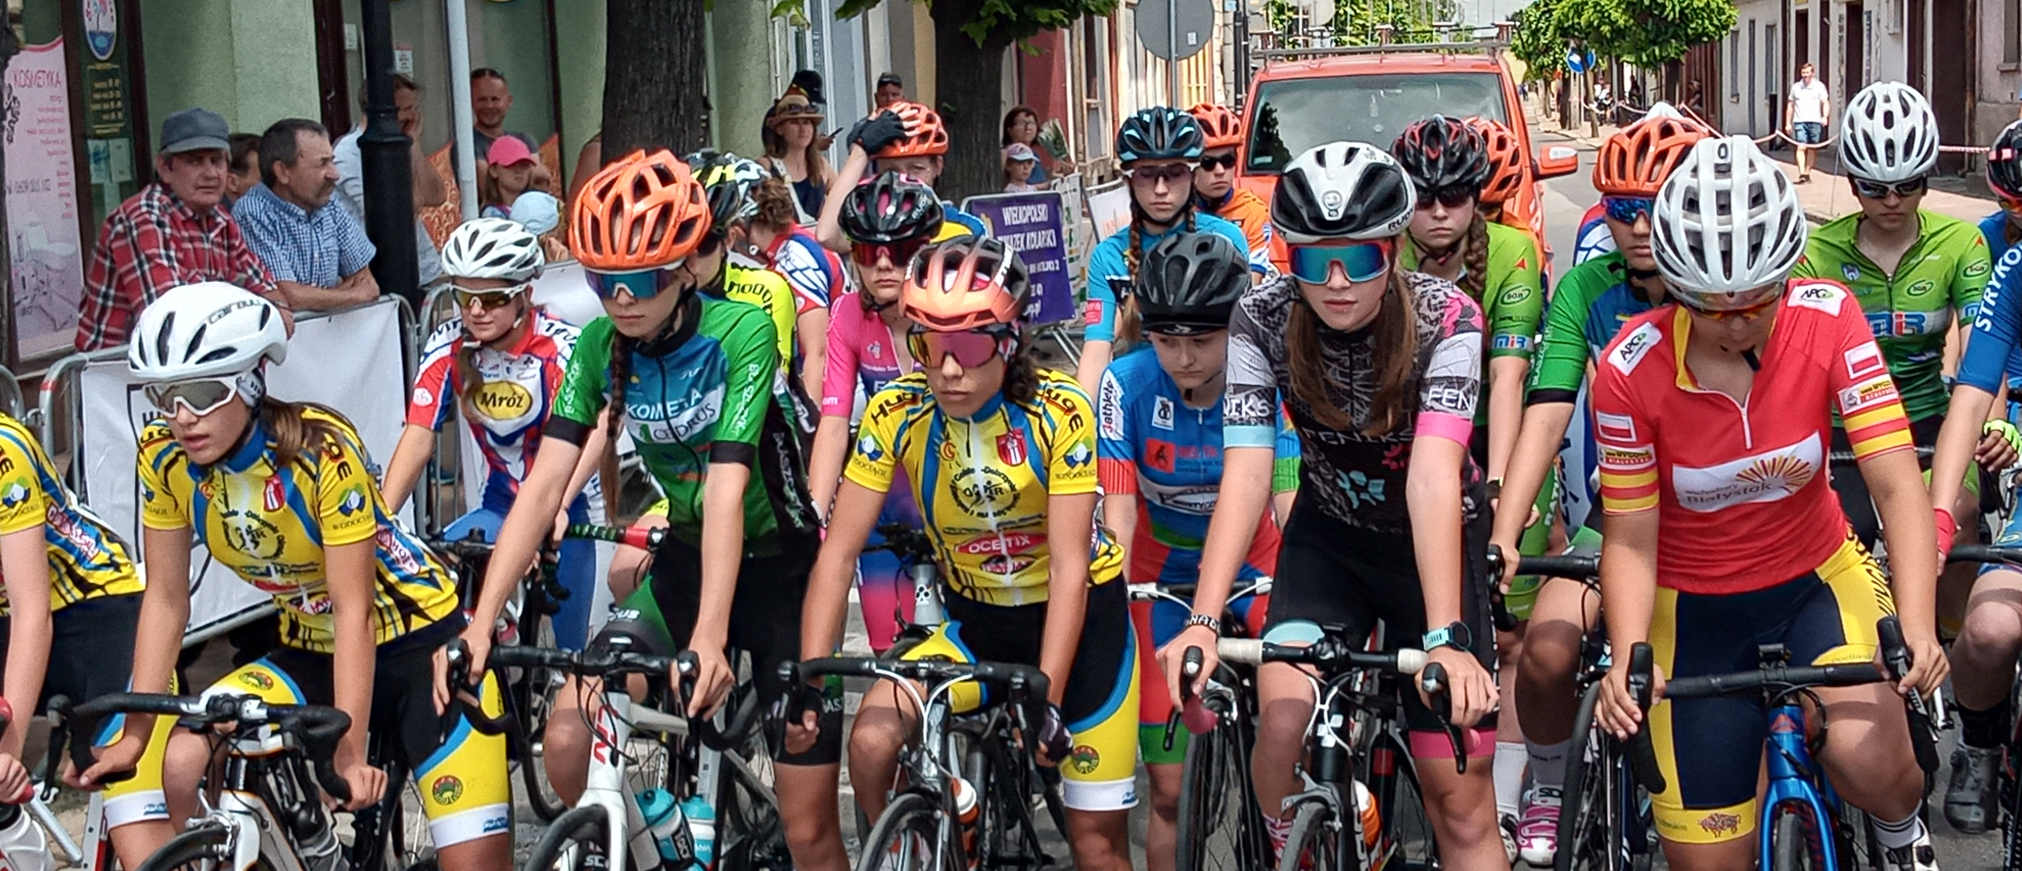
DARIA OSTRYCHARZ
KLUB ALKS STAL GRUDZIĄDZ – SK CYKLISTA ZBÓJNO
Rodzice Maria i Kazimierz Ostrycharz
Uczennica Szkoły Mistrzostwa Sportowego w Toruniu

Slide 13
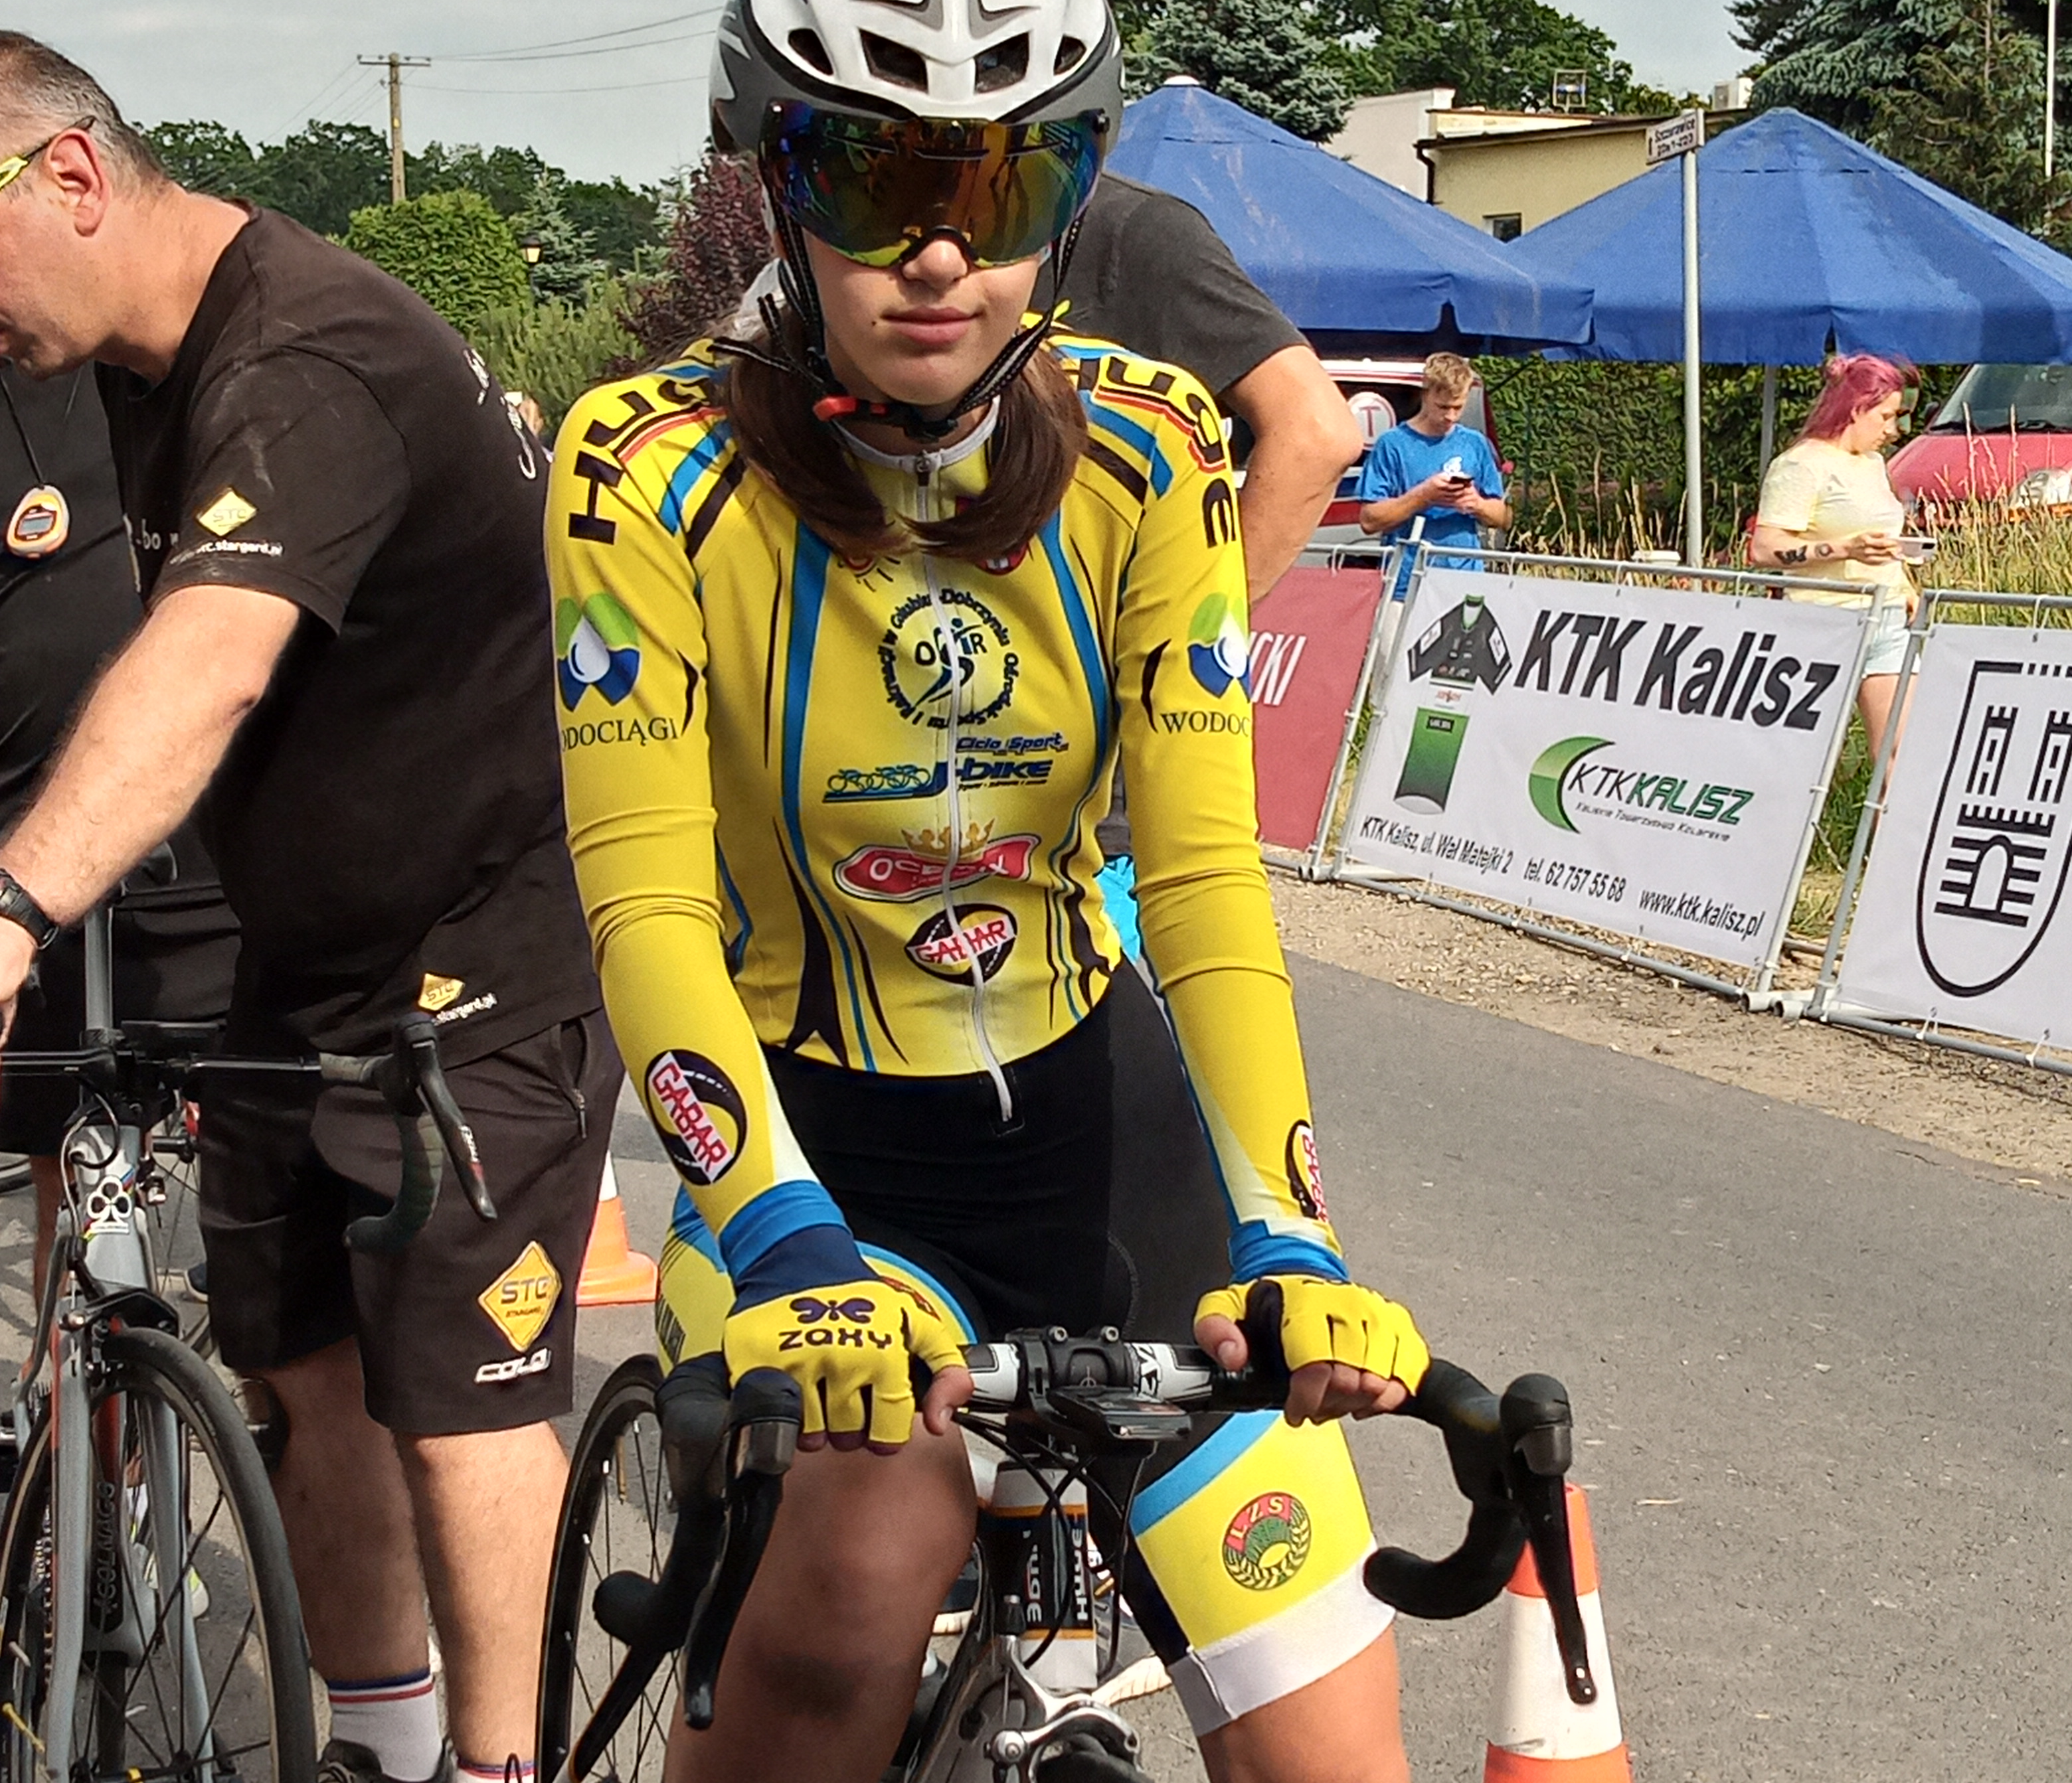
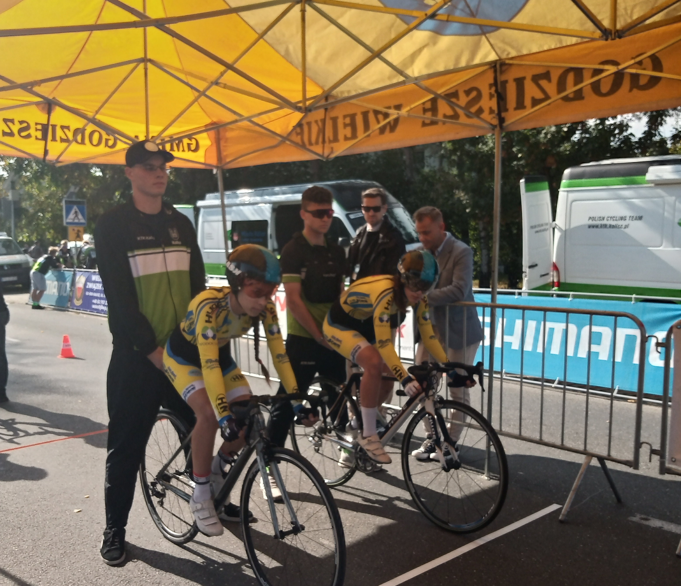
WYNIKI:
Godziesze Wielkie szosa - wyścig dwójkami
- 1 m Mistrzyni Polski
- wyścig drużynowy
- 1 m Mistrzyni Polski
Szczecin tor
- Międzywojewódzkie Mistrzostwa
- wyścig punktowy
- 1m złoty medal
- wyścig sprint drużynowy
- 2m srebrny medal

Slide 14
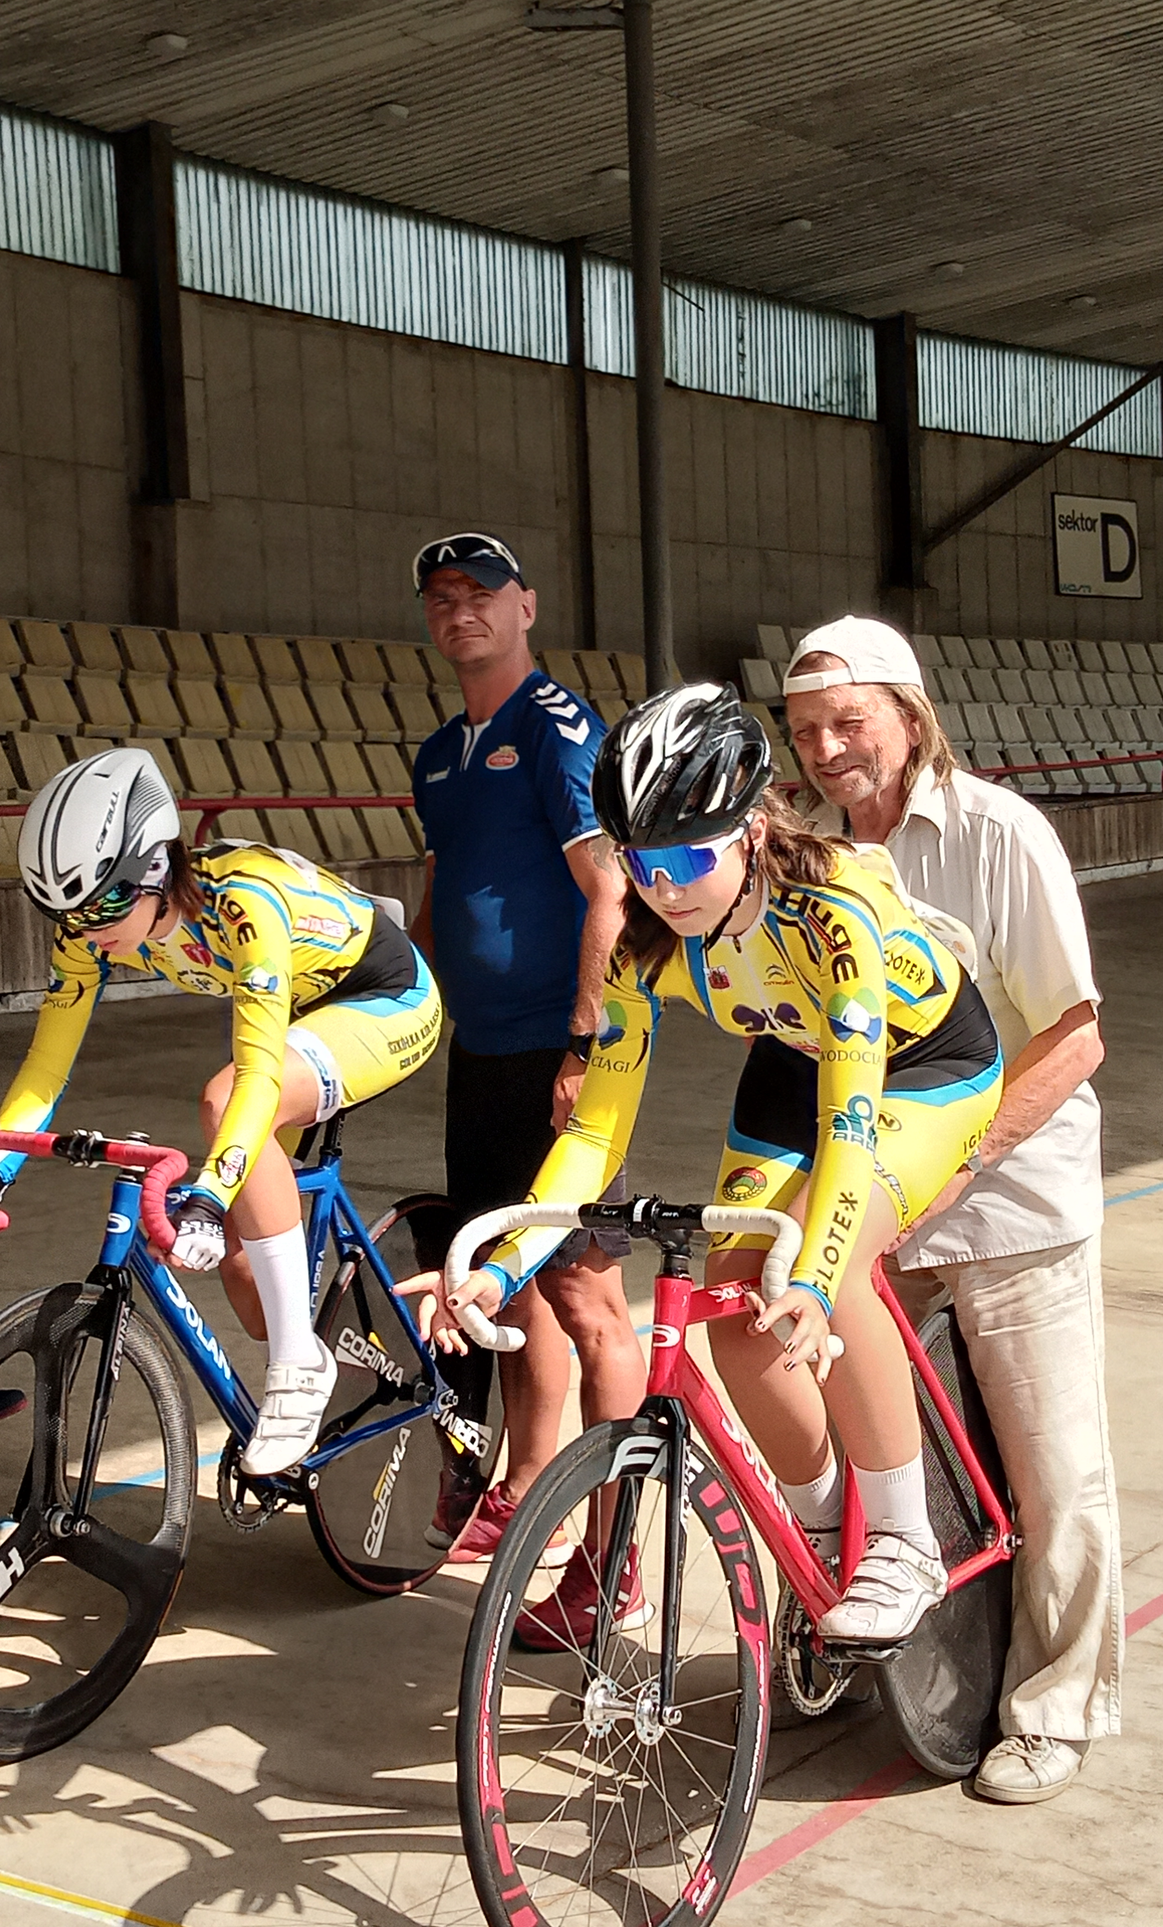

Slide 15
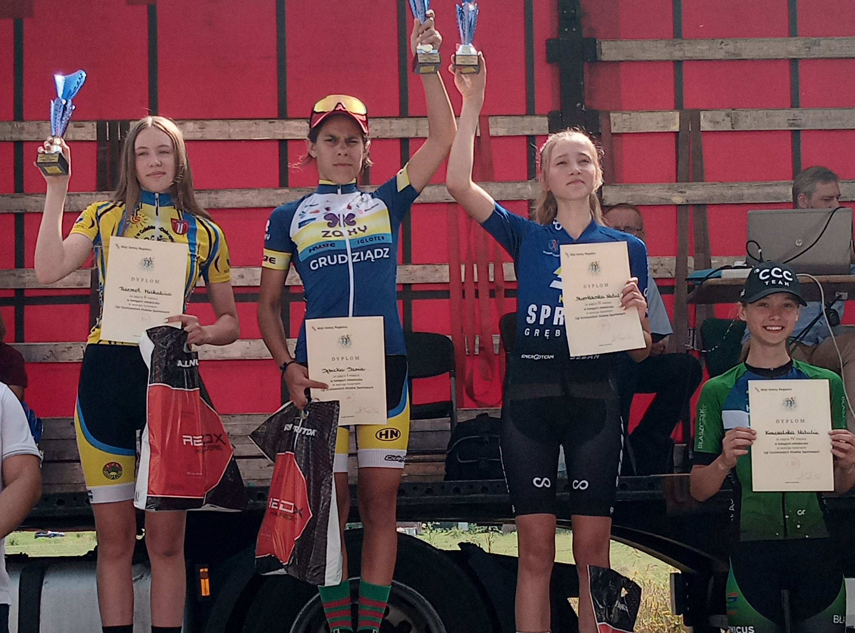
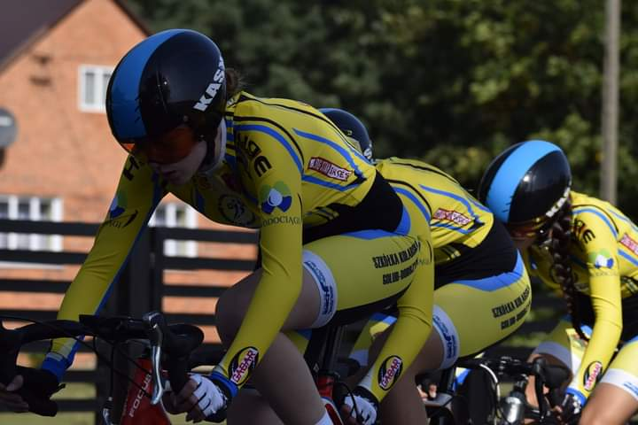
MICHALINA RZESZOT
klub ALKS STAL GRUDZIĄDZ – SK CYKLISTA ZBÓJNO
rodzice Katarzyna i Paweł Rzeszot
uczennica Zespołu Szkół im. Wojska Polskiego w Zbójnie

Slide 16
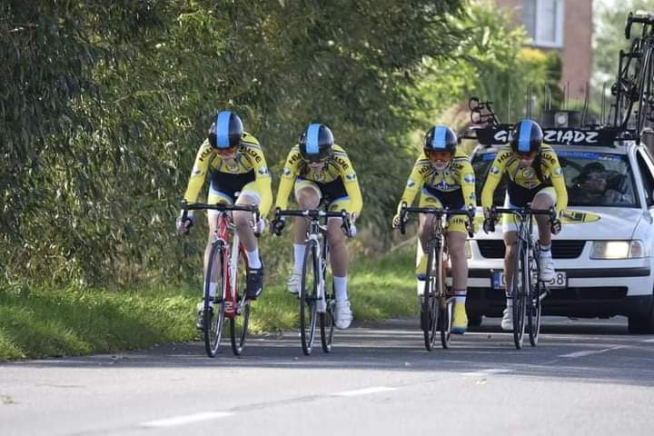
WYNIKI:
Godziesze Wielkie szosa
- wyścig drużynowy
- 1 m Mistrzyni Polski młodziczek
Szczecin tor
Międzywojewódzkie Mistrzostwa
- wyścig indywidualny na dochodzenie 1000 m
- 3 m brązowy medal
- wyścig sprint drużynowy
- 3 m brązowy medal

Slide 17
Dziękuję za uwagę!

